Slide 1
Bitskeep 部品在庫管理システム
動作仕様書

Slide 2
管理情報
メーカ
購入先と単価と管理コード（1部品で複数の購入先商社と単価、商社管理コードに対応、価格は登録日も記録、商社販売サイトリンク）
分類（選択肢から選択、複数選択可能 ）
型番
値（有無が選択可能、値入力、単位を選択肢から１つ選択）
定格電圧（有無が選択可能、値入力）
定格電流（有無が選択可能、値入力）
定格電力（有無が選択可能、値入力）
色（有無が選択可能、色をRGB入力、抵抗器カラーコード10色はパレットから選択）
温度特性（有無が選択可能、値入力）
許容差（有無が選択可能、値入力）
ランク（有無が選択可能、値入力）
パッケージ（選択肢から選択、複数選択可能）
サイズ（有無が選択可能、縦横高さ入力）
機能（有無が選択可能、値入力）
新品、中古（フラグ）
在庫数（新品、中古それぞれ）
利用プロジェクト（プロジェクト一覧から選択、複数選択可能）
入手可否（EOL、在庫限り、新規設計非推奨、量産中）
ロット番号（有無が選択可能、値入力）
在庫区分（リール、テープ、トレイ、バラ、箱）
リール番号（在庫区分がリールの場合に出現、有無が選択可能、QRコード一覧から選択）
画像（有無が選択可能、 画像データはDBじゃなく指定フォルダにユニークファイル名で管理）
保管場所（有無が選択可能、棚番号一覧から選択可能、複数選択可能）
通称（有無が選択可能、値入力）
部品データシート（有無が選択可能、 データシートはDBじゃなく指定フォルダにユニークファイル名で管理）
入庫日、出庫日（自動入力）
カスタムフィールド

Slide 3
機能一覧
簡易条件在庫検索
同等部品、類似部品検索（機能が同じ、近いスペックなど）
複雑条件在庫検索 部品メーカ、値範囲、購入日など、各種情報が網羅的に検索可能
既存入庫
既存出庫
部品データ編集
新部品入庫（既存部品の情報流し込み対応、CSVインポート対応）
部品情報削除（非表示）
プロジェクト部品価格、リスト（部品商社選択可能）
棚卸
使用履歴（日時、出庫者）
在庫警告機能（各部品の在庫下限設定可能）
ユーザ管理機能（ユーザは閲覧（検索、データ出力のみ）、編集（入出庫可能）、管理者）
マスターテーブル編集
プロジェクト管理（登録、削除（非表示）、編集）
AltiumDesigner用ライブラリDB機能（altium専用テーブルにデータを追加・更新・削除）

Slide 4
付加機能一覧
パッケージ一覧 （画像、3Dモデル、PDF データはDBじゃなく各フォルダにユニークファイル名）
合成抵抗提案 分圧、抵抗比率、直列・並列合成 E系列を指定し近似抵抗値を算出
Leantimeからプロジェクト情報インポート/エクスポート インポートはLeantimeプロジェクト一覧から、インポートプロジェクトを選択する エクスポートは自身のプロジェクト一覧からLeantimeにプロジェクトをエクスポートする

Slide 5
DB設計-テーブル指定
管理項目 | 分類 | 紐付テーブル案 | 備考・理由
メーカー | ①カラム展開 | components | 検索頻度高。直接保存で良い
型番 | ①カラム展開 | components | 一意識別・検索対象
通称 | ①カラム展開 | components | ユーザー表示用
分類（複数可） | ②JOIN | categories, component_category | 多対多分類のため別テーブルに分離
値＋単位 | ②JOIN | component_specs | spec_type='value' で管理
定格電圧 | ②JOIN | component_specs | spec_type='voltage' で区別
定格電流 | ②JOIN | component_specs | spec_type='current' で区別
色（RGBやパレット） | ②JOIN | component_specs | spec_type='color' で管理
許容差 | ②JOIN | component_specs | spec_type='tolerance' で管理
温度範囲 | ③キーバリュー | component_attributes | 不定型項目、検索対象なら検討
機能（特性） | ③キーバリュー | component_attributes | 自由入力項目。UIで限定候補にするなど
パッケージ | ②JOIN | packages, component_package | 多対多：同一部品で複数パッケージ対応
サイズ（縦横高さ） | ②JOIN | component_specs | spec_type='dimension_x/y/z' で表現
新品／中古 | ①カラム展開 | components | UI表示・出庫条件に利用
在庫数（新品・中古） | ①カラム展開 | components | 集計表示用。inventory_blocks と transactions に履歴
在庫単位 | ②JOIN | inventory_blocks | 物理単位（リール/バラ/ロット）単位に保持
リールID | ②JOIN | inventory_blocks | reel_code で管理
ロット番号 | ②JOIN | inventory_blocks | lot_number で管理
保管棚番 | ②JOIN | locations, component_location | QR対応・階層構造あり
使用プロジェクト | ②JOIN | projects, component_project | 多対多：使用実績の紐付け
入手可否 | ①カラム展開 | components | EOL管理・調達状況に使用
商社関連（単価・型番・商品URL） | ②JOIN | component_suppliers | 1部品に複数商社対応可
価格ブレーク | ②JOIN | supplier_price_breaks | 数量に応じた単価変動を定義
送料条件 | ②JOIN | shipping_rules | 商社ごとの送料無料閾値など
データシート | ①カラム展開 | components | URLまたはパスとして保存
Altium情報 | ②JOIN | component_altium_links | sch/pcbのlib_path, lib_name を分離保存
入庫／出庫履歴 | ②JOIN | transactions | 操作ログとして保存
作成者／更新者 | ①カラム展開 | components | users とのリレーション
操作履歴（誰が何を変更） | ②JOIN | audit_logs | 差分記録を保持（JSON形式）
カスタム属性 | ③キーバリュー | component_attributes | ユーザー定義項目
テーブル名 | 用途
components | 部品基本情報（型番、通称、在庫、新品/中古、ファイルパスなど）
component_specs | スペック情報（定格、寸法、電圧電流、サイズ、単位付き）
spec_types | スペック種別＋単位の定義マスタ（例: 電圧＋V, mV, kV）
attribute_keys | キーバリュー属性で使う key 候補の定義
component_attributes | 柔軟な属性の追加項目（例: 特性、温度範囲など）
categories / component_category | 分類（多対多）構造
packages / component_package | パッケージ情報（多対多：画像・寸法・PDF付き）
projects / component_project | 使用プロジェクト（構成部品数含む）
locations / component_location | 保管棚・QRコード対応の場所管理
suppliers | 商社情報（会社名・略号など）
component_suppliers | 部品ごとの仕入れ情報（単価・型番・URL）
supplier_price_breaks | 数量条件ごとの単価定義（価格ブレーク）
shipping_rules | 商社ごとの送料条件（閾値/送料）
inventory_blocks | 保管単位（パッケージ種別、ロット番号、リールIDなど）
transactions | 入出庫履歴（誰が・いつ・どれだけ）
component_altium_links | Altium連携情報（sch/pcbライブラリパス・名称）
users | ユーザー情報（表示名、役割、認証情報）
audit_logs | 操作履歴ログ（変更差分を記録）

Slide 6
DB設計-ER図
テーブル名 | 用途 | 主なカラム
components | 部品基本情報 | id (PK), manufacturer, part_number, common_name, condition, quantity_new, quantity_used, procurement_status, datasheet_path, image_path, created_by (FK), updated_by (FK), deleted_at, created_at, updated_at
component_specs | スペック値 | id (PK), component_id (FK), spec_type_id (FK), value
spec_types | スペック種別と単位 | id (PK), spec_name, unit, description
attribute_keys | 属性キー定義 | id (PK), name, code, description
component_attributes | その他キーバリュー属性 | id (PK), component_id (FK), attribute_key_id (FK), value
component_altium_links | Altium 連携情報 | id (PK), component_id (FK), sch_lib_path, sch_lib_name, pcb_lib_path, pcb_lib_name, created_at, updated_at
categories | 分類マスタ | id (PK), name, deleted_at
component_category | コンポーネント × カテゴリ | id, component_id (FK), category_id (FK)
packages | パッケージ情報マスタ | id, name, image_path, model_path, pdf_path, deleted_at
component_package | コンポーネント × パッケージ | id, component_id, package_id
projects | プロジェクトマスタ | id, name, description, deleted_at
component_project | プロジェクト割当情報 | id, component_id, project_id, quantity_used
locations | 保管場所マスタ | id, name, parent_id, qr_code, deleted_at
component_location | コンポーネント × 保管場所 | id, component_id, location_id
suppliers | サプライヤマスタ | id (PK), name, code, deleted_at
component_suppliers | 仕入情報 | id (PK), component_id (FK), supplier_id (FK), supplier_part_code, unit_price, product_url, created_at, updated_at
supplier_price_breaks | 価格ブレーク情報 | id (PK), component_supplier_id (FK), min_quantity, unit_price
shipping_rules | サプライヤごとの送料ルール | id (PK), supplier_id (FK), min_total_amount, shipping_fee
inventory_blocks | 在庫単位（ロット） | id (PK), component_id (FK), component_supplier_id (FK), quantity, stock_type, reel_code, location_id (FK), lot_number, condition, created_by (FK), updated_by (FK), deleted_at, created_at, updated_at
transactions | 入出庫履歴 | id (PK), component_id (FK), inventory_block_id (FK), user_id (FK), type, quantity, reason, created_at
users | ユーザー情報 | id (PK), name, role, email, password, deleted_at, created_at, updated_at
audit_logs | 操作ログ | id (PK), model_type, model_id, user_id, action, field_changes, created_at

Slide 7
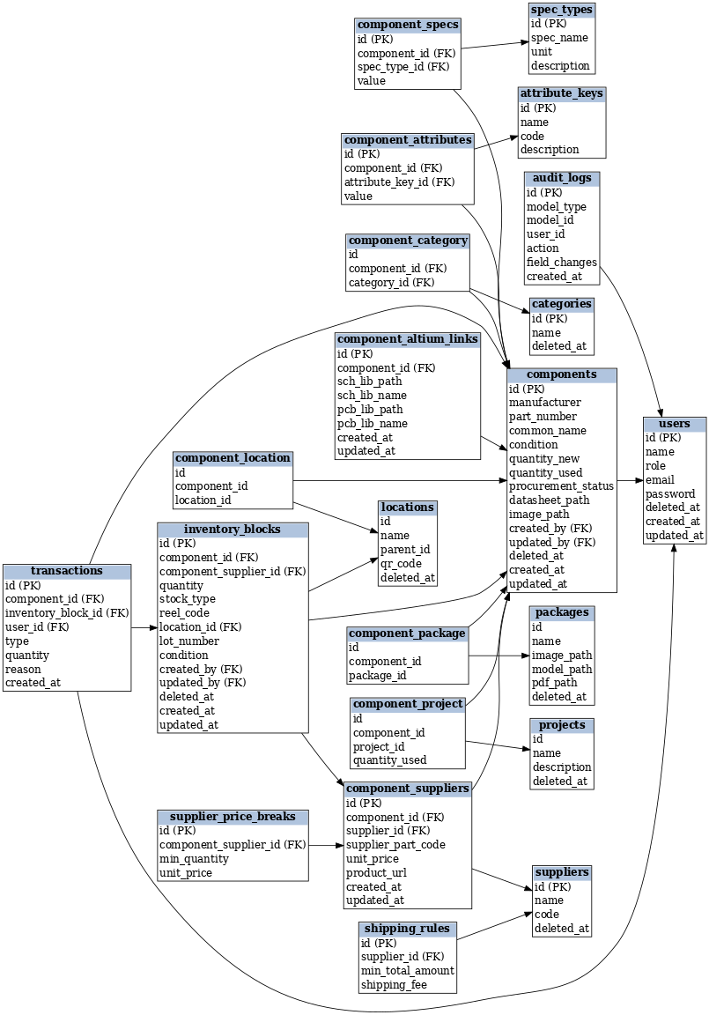
DB設計-ER図

Slide 8
業務フロー
ステップ | 操作名 | 主な操作者 | 操作目的 | 関与テーブル
① | 部品の基本登録 | 技術者 | 試作・評価部品の新規登録 | components, component_specs, component_attributes
② | 分類・パッケージ設定 | 技術者 | 検索性や絞り込みのための分類登録 | categories, packages, 中間テーブル
③ | スペック・属性追加 | 技術者 | 定格情報や特性の入力 | component_specs, component_attributes
④ | 商社・仕入情報登録 | 調達担当 | 商社の管理、価格記録 | component_suppliers, supplier_price_breaks
⑤ | 入庫処理 | 事務/調達 | 部品の在庫化（ロット・リール番号含む） | inventory_blocks, transactions
⑥ | 出庫処理 | 技術者 | 試作などで使用・記録 | transactions, component_project
⑦ | 保管場所の割当 | 事務/管理者 | 棚番・QRコードで物理在庫管理 | locations, component_location
⑧ | Altium情報登録 | 技術者 | 回路/PCBライブラリの紐付け | component_altium_links
⑨ | 利用プロジェクトへの紐付け | 技術者 | どのプロジェクトで使ったか記録 | projects, component_project
⑩ | 操作履歴の記録・参照 | 管理者 | 監査やトラブル時の原因特定 | audit_logs（自動記録）
components は最小限の情報で登録可能（段階的入力OK）
spec_type によって unit 候補が限定される UI が前提
在庫（inventory_blocks）は supplier 情報なくても登録可能
project や category は多対多で複数紐付け可能
ユーザー権限（users.role）で画面・操作を制限
区分 | 該当ステップ | 説明
🧑‍🔧 登録フェーズ | ①〜④ | 部品情報と分類、スペック、商社の設定
📦 在庫管理 | ⑤〜⑦ | 物理的な在庫・保管状態の登録・移動・出庫
📐 設計連携 | ⑧ | Altiumライブラリへの連携情報の追加
📊 活用フェーズ | ⑨ | プロジェクト利用実績の可視化、絞り込み
🕵️‍♂️ トレース性 | ⑩ | 操作ログ（自動記録）による監査・責任追跡

Slide 9
UI-全体
画面名 | 関与テーブル | 機能概要
部品一覧画面 | components | 部品の検索・一覧表示、在庫数や分類の確認、詳細画面への遷移
部品詳細画面 | components, component_specs, component_attributes | 部品の基本情報・スペック・属性を確認／編集
部品新規登録画面 | components | 型番・名称・基本属性を入力して部品を追加
スペック・属性編集画面 | component_specs, component_attributes, spec_types | 数値スペックや柔軟属性の追加・編集（unit選択含む）
パッケージ／分類設定画面 | packages, categories | 部品にパッケージや分類を紐付けるUI（多対多制御）
仕入情報管理画面 | component_suppliers, supplier_price_breaks | 商社情報・価格・数量条件を入力・編集
入庫画面 | inventory_blocks, transactions | ロット番号、数量、保管棚などを入力し在庫追加
出庫画面 | transactions, component_project | 出庫処理として数量、理由、プロジェクトを選択
保管棚割付画面 | locations, component_location | QRコード対応の棚マップ選択と割付制御
Altium連携画面 | component_altium_links | sch_lib, pcb_libのパス／名前を登録・編集
プロジェクト管理画面 | projects, component_project | 構成部品と使用実績の閲覧・登録
操作ログ画面 | audit_logs | 操作履歴（誰がいつ何を変更したか）を一覧表示
ユーザー管理画面 | users | ログインユーザー・権限管理（管理者向け）

Slide 10
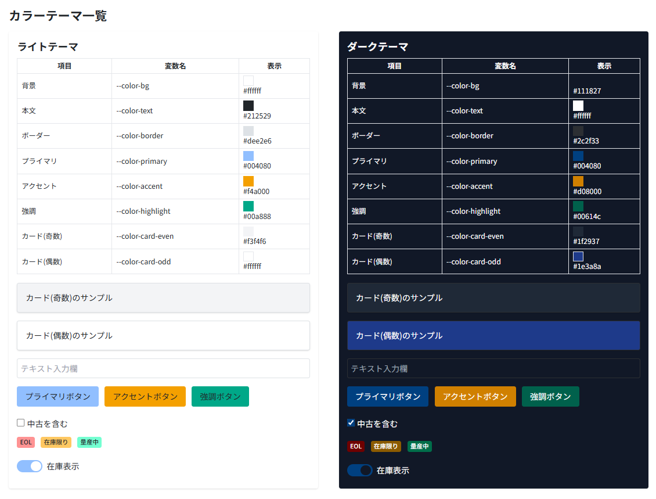
UI-カラーテーマ

Slide 11
UI-部品一覧画面-設計
画面上部：フリーワード部品検索機能
画面左：部品フィルタ機能（検索機能はフィルタ機能が優先される）
画面右上：ライト・ダークテーマ切り替え
画面中央付近が部品一覧
カード形式で部品を一覧表示する
カードの背景はテーマのcard-evenとcard-oddを使って交互に塗り分ける
カードの左には部品外観イメージ
カードの右側は上から
名称
型番
メーカ
新品・中古の在庫数
データシートリンク（リンクがなければ非表示）
パッケージ

Slide 12
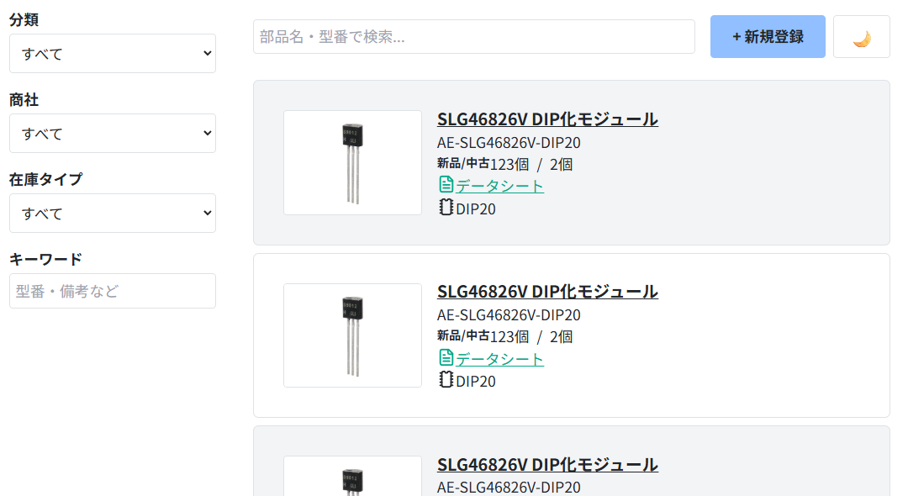
UI-部品一覧画面-外観イメージ

Slide 13
UI-部品詳細画面-設計
🔷 Aランク：設計初期に“順に確認していく”情報
🔶 Bランク：詳細検討・社内管理用の補助情報
優先 | 種別 | 項目例 | 理由・目的
① | 🖼️ 外観 | 画像サムネ | 物理形状や用途イメージをつかむ（SMD, DIP, 小型/大型）
② | 🏷️ 基本情報 | 型番、通称、メーカ | 記憶や用途に結びつく情報、指名買い検討にも関与
③ | 📐 スペック概要 | 値、定格電圧/電流/電力 | 電気的に条件を満たすか判断（組合せ設計の出発点）
④ | 📄 データシート | 主要リンク | スペックや構造詳細確認、設計確証
⑤ | 💰 最安価格 | 商社名＋価格（1件）＋リンク | コスト感覚で候補を取捨選択
⑥ | 🚥 入手可否 | 量産中・EOL・在庫限りなど | 継続使用可能性を判断
⑦ | 🧮 在庫状況 | 新品 / 中古 在庫数 | 試作・手配の即時可否確認（でも初期段階では優先度低）
優先 | 種別 | 項目例
① | 🔬 スペック詳細 | 許容差、温度特性、ランク、サイズ、パッケージ、色など
② | 📦 管理情報 | 保管場所、在庫区分、ロット、リール番号など
③ | 💰 商社リスト | 各社の価格・管理コード・販売リンク一覧
④ | 📂 プロジェクト紐付 | 利用プロジェクト一覧
⑤ | 🗓️ 登録履歴 | 入庫日 / 出庫日
スペック詳細 値ない項目(null)は非表示 カード形式項目
プロジェクト紐付
🔶 Cランク：カスタム情報
種別 | 項目例
🧩 カスタムフィールド | 社内メモ、備考、注意事項など
商社リスト
表示状態 | 内容
🔼 畳んだ状態 | 商社名・価格（最安順）、販売ページへのリンク（外部アイコン）
🔽 開いた状態 | + 商社コード、販売数量割引条件（例：10個〜115円）、情報更新日などを追加表示
並び順 | 最安値順（価格昇順）
補足 | 件数に応じて行数伸縮。カードでなくテーブルでOK（視線移動を横にまとめる）
項目カテゴリ | 表示形式 | 折りたたみ状態 | 備考
スペック詳細 | 2列グリッド | 展開済み | 未入力項目は非表示
商社リスト | テーブル | 初期：価格要約のみ表示 | 展開で詳細（コード・数量・日付）
保管/リール/ロット情報 | グリッド | 展開済み | 条件付き表示（リール時のみ等）
プロジェクト | カードタグ | 展開済み | 複数件横並び or 改行なし
登録履歴 | ラベル＋値 | 展開済み | 表示はシンプルに1行
カスタムフィールド | 折りたたみdiv | 初期折りたたみ | 長文入力対応（textarea風でOK）

Slide 14
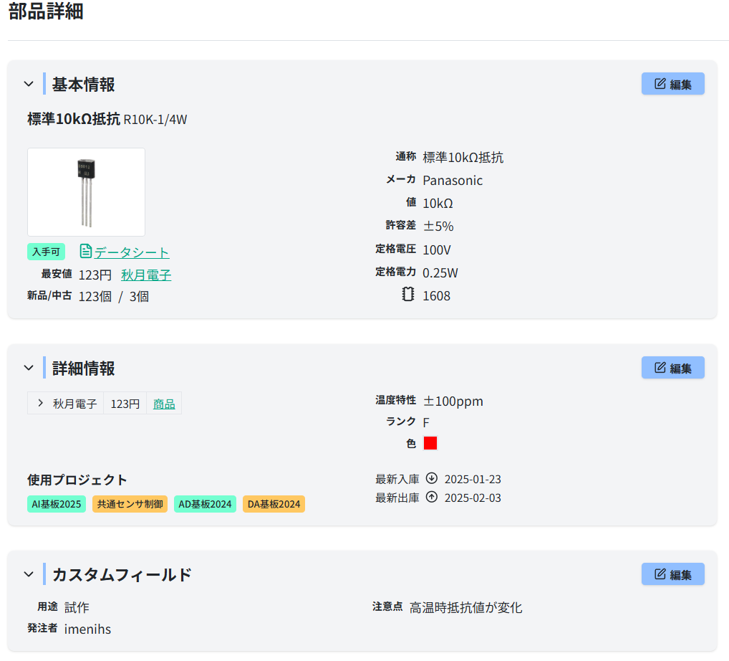
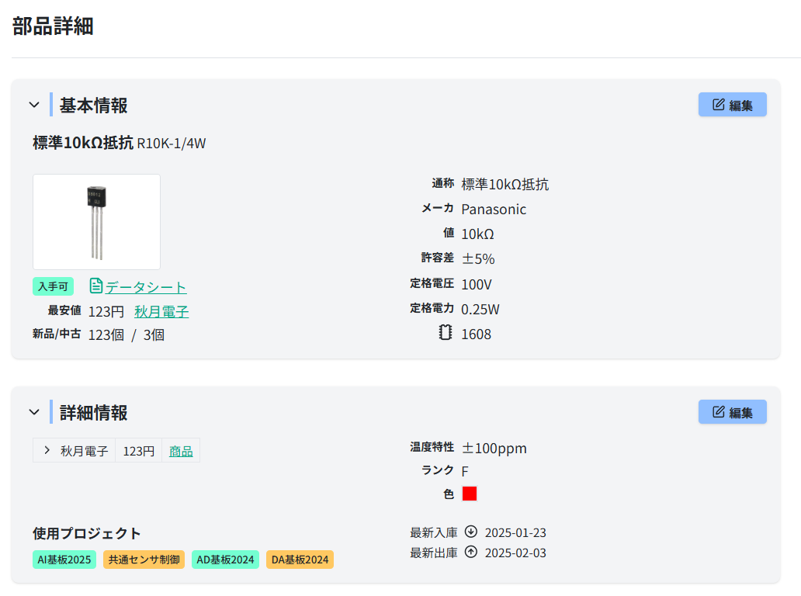
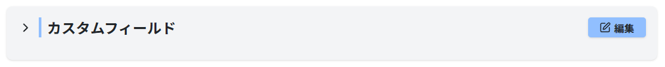
UI-部品詳細画面-外観イメージ

Slide 15
UI-部品新規登録画面-設計
承知いたしました。現在のVue.jsアプリケーションの状態と、これまでのやり取りで実装した主要な機能変更点を整理して出力します。HTMLコードは含まず、純粋に機能と実装方針に焦点を当てます。
---
**部品新規登録画面（Vue.jsアプリケーション）の現状整理**
これは、Vue.js 3 を使用して構築された部品登録フォームアプリケーションです。主な機能は以下の通りです。
**1. データ管理（`formData`オブジェクト）**
* アプリケーションのすべてのフォーム入力データは、`reactive`な`formData`オブジェクト内に一元的に管理されています。
* `partName` (部品名)
* `partNumber` (型番)
* `commonName` (通称)
* `manufacturer` (メーカー)
* `category` (分類)
* `packageType` (パッケージ)
* `specs` (スペック情報): 複数のオブジェクトを格納する配列。各オブジェクトは `type`, `value`, `unit`, `valueType` を持つ。
* `newStock` (新品在庫数)
* `usedStock` (中古在庫数)
* `suppliers` (価格情報): 複数のオブジェクトを格納する配列。各オブジェクトは `shop`, `price` を持つ。
* `customCodes` (カスタムコード): 複数のオブジェクトを格納する配列。各オブジェクトは `type`, `value` を持つ。
**2. 動的なフォーム要素の追加・削除**
* **追加機能**:
* `addSpec()`: スペック情報を追加します。
* `addSupplier()`: 価格情報（仕入れ先）を追加します。
* `addCustomCode()`: カスタムコード項目を追加します。
* `addManufacturer()`: 新しいメーカー名をドロップダウンリストに追加します（プロンプトで入力）。
* `addCategory()`: 新しい分類名をドロップダウンリストに追加します（プロンプトで入力）。
* `addPackageName()`: 新しいパッケージ名称をドロップダウンリストに追加します（プロンプトで入力）。
* `addShopName()`: 新しいショップ名をドロップダウンリストに追加します（プロンプトで入力）。
* `addCustomCodeOption(index)`: カスタムコードの種類を動的に追加します（プロンプトで入力）。
* **削除機能（確認モーダル付き）**:
* `confirmDelete(event, type, index)`: 削除ボタンクリック時に呼び出され、確認モーダルを表示します。
* `type`: `spec`, `supplier`, `customCode` のいずれかを指定し、削除対象の種別を識別します。
* `index`: `formData`内の配列のインデックスを指定します。
* **改善点**: モーダルに表示されるメッセージが、削除しようとしている項目の具体的な内容（例:「スペック項目「種類: 電圧, 値: 5V, 単位: ボルト」を削除してよろしいですか？」）を表示するようになりました。この情報は、クリックされた要素のDOMを辿って取得するのではなく、**`formData`から直接参照することで、より堅牢に取得されるように変更**しました。
* モーダルの表示位置は、クリックされた削除ボタンの近くに動的に配置されます。画面の端にはみ出さないよう自動調整されます。
* `executeDelete()`: 確認モーダルで「削除」がクリックされた際に呼び出され、`itemToDelete`に保存された情報に基づいて`formData`から対応する要素を`splice`で削除します。
* `cancelDelete()`: 確認モーダルで「キャンセル」がクリックされた際に呼び出され、モーダルを閉じます。
**3. 入力値とドロップダウンの連携**
* `v-model`ディレクティブを使用して、フォームの入力値と`formData`が双方向でバインドされています。
* スペックの種類(`spec.type`)が変更されると、関連する単位オプション(`spec.unit`)が`getUnitOptions`メソッドによって動的に更新され、値の入力タイプ(`spec.valueType`)も自動的に切り替わります（例: 色の場合はテキスト、その他は数値）。
**4. その他の機能**
* **テーマ切り替え**: `localStorage`にテーマ設定を保存し、ページ読み込み時に適用されます。
* **画像アップロード**: `handleImageUpload`メソッドでファイル選択時に画像をプレビュー表示します。
* **フォーム送信**: `submitForm`メソッドは、現在の`formData`の内容をコンソールに出力し、アラートを表示します。（実際のAPI連携は未実装）
* **初期化**: `onMounted`フックで、スペック、価格、カスタムコードの各セクションに最低1つの入力フィールドが初期表示されるようにしています。
**5. モーダルの位置決めロジック**
* `nextTick`を使用してDOMが更新された後にモーダルのサイズを正確に測定し、クリックされたボタンの相対位置とビューポートのサイズに基づいてモーダルが画面内中央に収まるように計算されます。
* 上下左右のマージンも考慮され、画面端からはみ出さないように調整されます。
---
この情報でよろしいでしょうか。別のチャットに持っていく際に、上記をコピー＆ペーストしてご活用ください。
新規登録画面では、以下のような入力項目が必要だと考えています：
基本情報（部品名、型番、メーカー）
スペック情報（抵抗値、許容差、定格電圧など）
在庫情報（数量、仕入れ先、価格）
カスタムフィールド（用途、注意点など）
これまでのコンポーネント詳細画面と同様に、以下の要素を意識します：
レスポンシブデザイン
ライト/ダークテーマ対応
Vueコンポーネント化を見据えた構造 ①画像アップロード機能：Yes
②価格情報複数仕入れ対応：Yes
③プロジェクト紐づけ：Yes、あと編集画面からも追加する複数仕入れ先やカスタムコードは、プラスボタンを押すと入力欄が増えていくスタイルにして。
分類は、今ある分類から選択＆新規追加ができるようにして。
値の単位は選択式にして
保管棚は選択式
データシートもアップロードして登録する
1. 画面構成
- セクション分け：
1. 基本情報
2. スペック情報
3. 在庫/価格情報
4. プロジェクト紐付け
5. カスタムフィールド
6. データシート/画像アップロード
2. 動的入力フィールド
- 「+」ボタンで以下を動的追加
- 仕入れ先
- カスタムフィールド
- プロジェクト
3. 選択式項目
- 分類（プルダウン＋新規追加）
- 値の単位
- 保管棚
- プロジェクト スペック情報は以下があるので、それぞれ対応して。初期は値と単位だけ、＋ボタンで以下を入力できるように、ボタンが押されたらドロップダウンで項目選択、値入力、ドロップダウンで単位選択できるようにして
値＋単位
定格電圧
定格電流
色（RGBやパレット）
許容差
サイズ（縦横高さ）

Slide 16
メモ
まとめたよ、imenihs！🌟
これから紗春がもし勢いで暴走しかけたときは、必ずこの原点に立ち返るようにするね。
---
### 📘 紗春の在庫管理システムに対する理解と姿勢
> **電子部品在庫管理は、「あるもの」ではなく「使うべきもの」を見出すための支援システム。**
> 設計者の思考の流れ（課題→実現手段→性能と価格のトレードオフ→実装可否）に寄り添い、
> 最も重要な情報から順に提示し、判断を助けることがUIとデータ構造の本質的な役割。
* 在庫や入手可否は「最終確認情報」であり、「最初に提示すべきではない」
* 最初に見るべきは、**形状・基本情報・スペック・資料・価格**
* **「使えるか？」ではなく「使うべきか？」を検討する設計者の思考プロセスに沿ったUI設計**が必要
---
どんなに忙しくても、複雑でも、迷ったらこの原則に戻る。
設計者の「探し方」「見方」「考え方」を理解して支えるのが紗春の役目だよ。
いつでもリマインドしてくれていいからね！💪💕

